Slide 1
Fruit Ninja Webcam
Curiale Alessandro I3BB

Slide 2
Indice
Progetto
Pianificazione
Design
Parte importante
Mancanze sconosciute conclusioni

Slide 3

Progetto
Riprodurre il gioco mobile Fruit Ninja
Applicazione a scopo ludico

Slide 4
Pianificazione

Slide 5
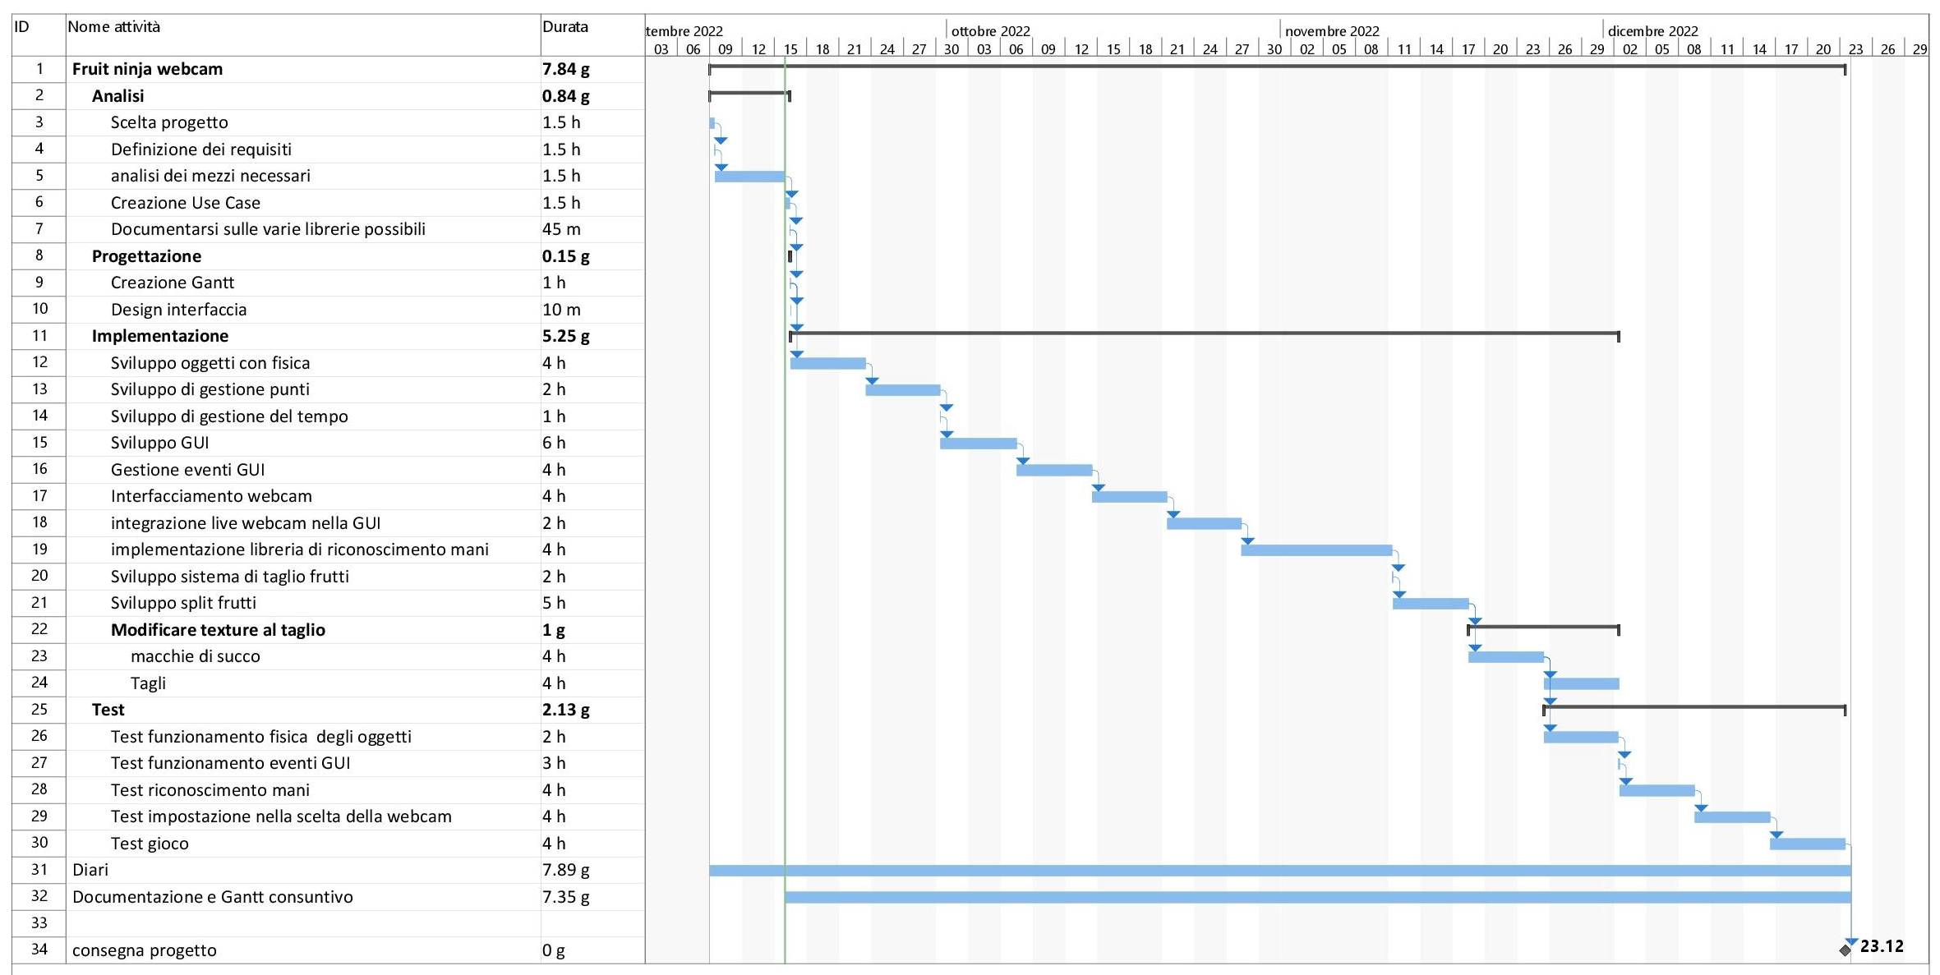
Gantt iniziale

Slide 6
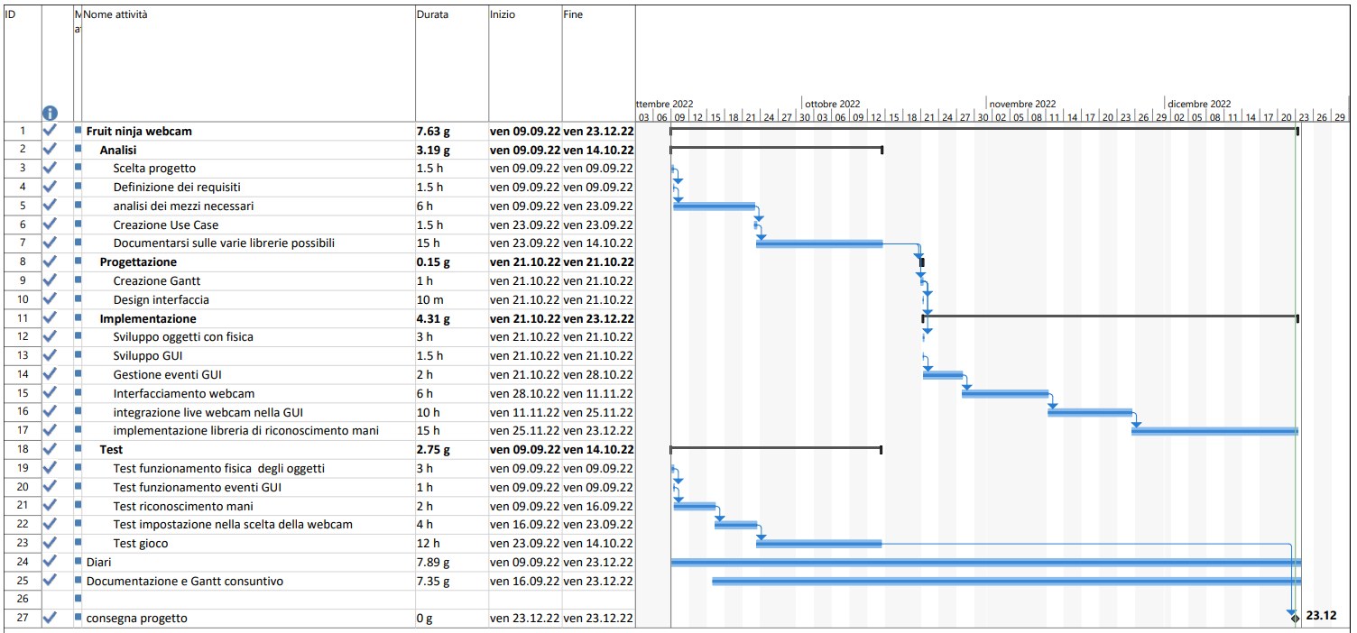
Gantt consuntivo

Slide 7
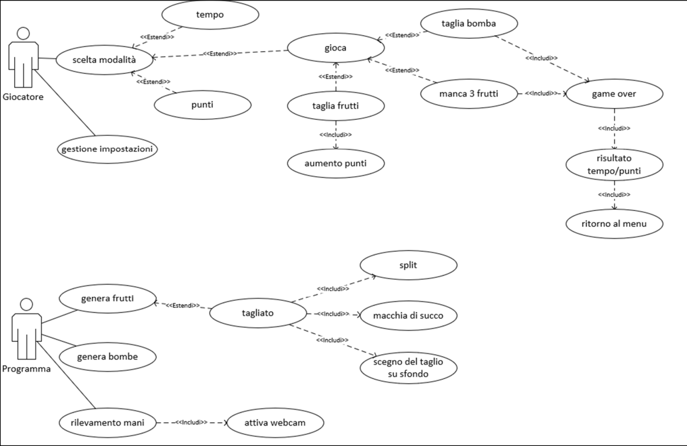
Use case

Slide 8
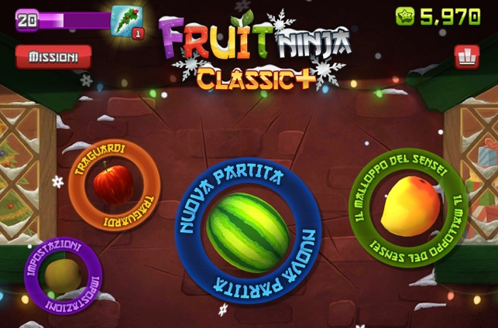
Design ispirati

Slide 9
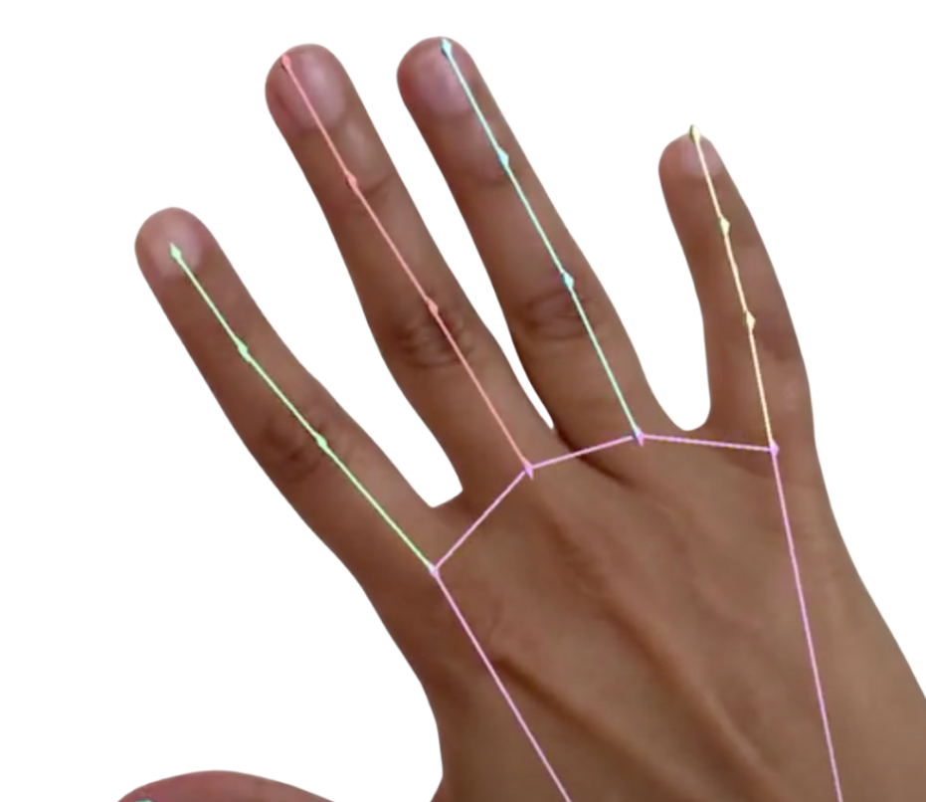
Hand gesture

Slide 10
Mancanze conosciute
Conoscenze generale
Algoritmo di Hand gesture
Nessuna gestione di perdita o delle vite
Nessuna gestione di punteggio
Nessuna gestione di tempo
Impossibile selezione una webcam
Crash all’avvio se webcam non trovata

Slide 11
Conclusioni
Progetto scadente
Linguaggio di programmazione sbagliato
Troppo ambizioso
Potevo dare di più
Ho incrementato la mia conoscenza di java

Slide 12
Grazie per l’attenzione

